Slide 1

구조패턴
- 1 -
- 1 -

Slide 2
구조패턴의 종류
Adapter 패턴
Bridge 패턴
Composite 패턴
Decorator 패턴
Facade 패턴
Flyweight 패턴
Proxy 패턴
- 2 -
- 2 -

Slide 3
1. Adapter패턴
개요
- 이 패턴은 이미 제공되어 있는것과 필요한것 사이의 간격을 메우는 패턴 이다.
- 클래스의 인터페이스를 사용자가 기대하는 다른 인터페이스로 변환하 는 패턴으로 호환성이 없는 인터페이스 때문에 함께 동작할 수 없는 클 래스들이 함께 동작할 수 있도록 해준다.
기존시스템
Adapter
업체제공클래스
- 3 -
- 3 -

Slide 4
1. Adapter패턴
종류
- 클래스에 의한 Adapter패턴
- 인스턴스에 의한 Adapter패턴
public interface Print { public abstract void printWeak(); public abstract void printStrong(); }
public class Banner { private String string; public void showWithParen() { } public void showWithAster() { } }
- 4 -
- 4 -

Slide 5
1. Adapter패턴
클래스에 의한 Adapter패턴(상속을 사용한 Adapter패턴)
- 어댑터 클래스를 작성할때 두가지 종류의 클래스를 모두 상속받도 록 구현하는 방식으로 자바에서는 다중 상속이 불가능하므로 하나 가 인터페이스일 경우 가능하다. 앞의 Print와 Banner클래스를 호환하기 위해 Adapter클래스를 다 음과 같이 작성한다.
public class PrintBannerAdapter2 extends Banner implements Print { public PrintBannerAdapter2(String string) { super(string); } public void printWeak() { showWithParen(); } public void printStrong() { showWithAster(); } }
- 5 -
- 5 -

Slide 6
1. Adapter패턴
인스턴스에 의한 Adapter패턴(위임을 사용한 Adapter패턴)
- 어댑터를 작성할 경우 하나는 상속받고 다른 한쪽은 멤버변수로 선 언하여 사용
앞의 Print와 Banner클래스를 호환하기 위해 Adapter클래스를 다 음과 같이 작성한다.
public class PrintBannerAdapter implements Print { private Banner banner; public PrintBannerAdapter(String string) { this.banner = new Banner(string); } public void printWeak() { banner.showWithParen(); } public void printStrong() { banner.showWithAster(); } }
- 6 -
- 6 -

Slide 7
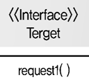



1. Adapter패턴
구조
- 상속에 의한 Adapter패턴
- 7 -
- 7 -

Slide 8
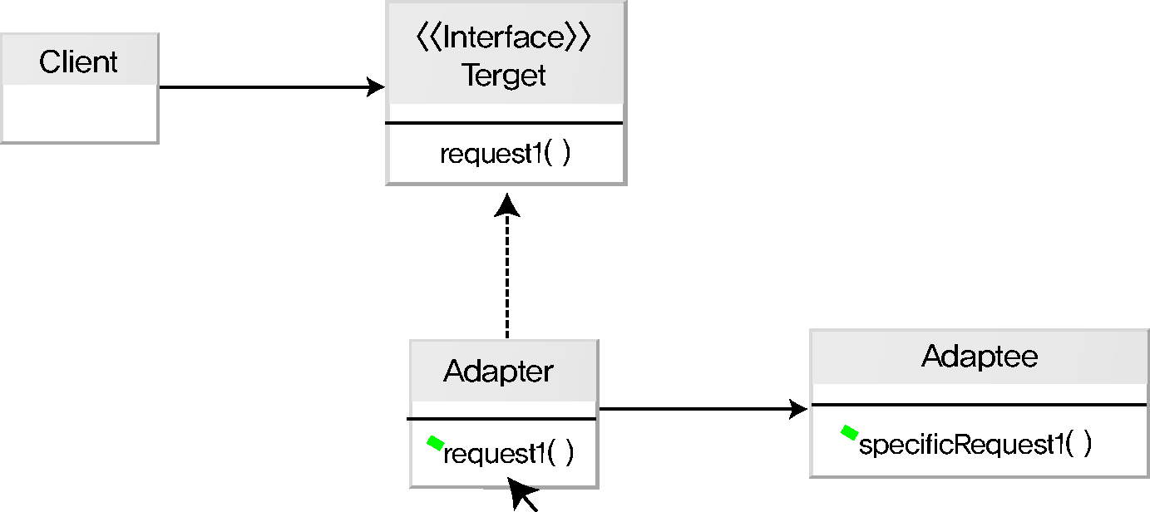
1. Adapter패턴
구조
- 인스턴스에 의한 Adapter패턴
- 8 -
- 8 -

Slide 9
2. Bridge패턴
개요
- 기능 클래스 계층과 구현 클래스 계층을 연결하는 다리 역할을 하는 패턴 이라고 말할 수 있다.
- 기능 클래스 계층이란 기존 클래스가 할 수 없는 기능을 상속받은 후 메 소드를 추가하여 새로운 기능을 추가하는 것을 의미한다
- 구현 클래스 계층이란 추상 클래스를 구현하는 것을 의미한다. 즉, 기능 클래스 계층이 새로운 기능을 추가하는 것이라면, 구현 클래스 계층은 현 재 가지고 있는 기능을 이용하여 어떤 동작을 처리하는 것을 말한다
- 외부 인터페이스와 구현이 서로 분리되어 독립적으로 변경할 수 있다.
- 9 -
- 9 -

Slide 10
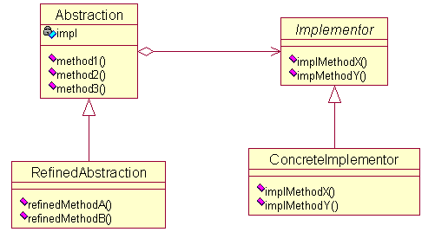
2. Bridge패턴
구조
- 10 -
- 10 -

Slide 11
2. Bridge패턴
구조
Abstraction : 기능의 클래스계층의 최상위 클래스로 기본적인 기능만 이 기술되어 있는 클래스
RefinedAbstraction : Abstraction역할에 대한 기능을 추가한 역할
Implementor : 구현의 클래스 계층의 최상위 클래스로 Abstraction역 할의 인터페이스를 구현하기 위한 메소드를 규정하는 역할
Concrete Implementor : Implementor역할의 인터페이스를 구체적으 로 구현하는 역할
- 11 -
- 11 -

Slide 12
3. Composite패턴
개요
- Composite패턴은 부분과 전체의 계층을 표현하기 위해 객체들을 모아 트리구조로 구성한다. 개별객체와 복합객체를 모두 동일하게 다룰 수 있 도록 하는 패턴이다.
- 가장 중요한 요소는 기본클래스와 이들의 컨테이너를 모두 표현할 수 있 는 추상클래스를 정의하는 것이다.
- 복합객체와 개객의 객체 사이의 차이를 알지 않고 동일하게 취급해서 처 리하도록 하고 싶을 때 사용하는 패턴
- 복합구조를 다루는 코드지만 단순하게 처리가 가능하다.
- 12 -
- 12 -

Slide 13
3. Composite패턴
public abstract class Entry { }
public class File extends Entry { private String name; private int size; public File(String name, int size) { this.name = name; this.size = size; } . . . . }
public class Directory extends Entry { private String name; private ArrayList directory = new ArrayList(); …… protected void printList(String prefix) { System.out.println(prefix + "/" + this); Iterator it = directory.iterator(); while (it.hasNext()) { Entry entry = (Entry)it.next(); entry.printList(prefix + "/" + name); } }
재귀용법을 이용한 작업

Slide 14
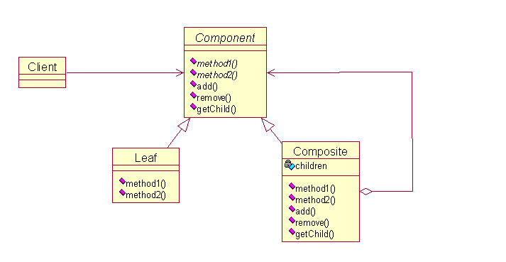
3. Composite패턴
구조
Client는 처리시 Component클래스 타입을 사용하므로 leaf와 Composite모두를 처리할 수 있다.
- 14 -
- 14 -

Slide 15
3. Composite패턴
구조
Component : 집합 관계에서 정의될 모든 객체에 대한 인터페이스를 정의 즉, 집합객체와 개별객체를 동일시 하기위한 상위 클래스
Leaf : 가장 말단의 객체
Composite : 자식이 있는 구성요소에 대한 행동을 정의
구현방법
Leaf에 해당하는 객체와 Composite에 해당하는 객체를 동일시하기 위해 동일한 상위클래스를 상속하도록 구현한다.
재귀용법을 이용하여 복합구조를 처리할 수 있도록 구현
- 15 -
- 15 -

Slide 16
4. Decorator 패턴
개요
- 객체에 추가적인 요건을 동적으로 추가하고 데코레이터가 서브클래스를 만드는 것을 통해서 기능을 유연하게 확장할 수 있는 방법을 제공한다. Decorator 패턴의 특징은 한 객체를 여러 개의 Decorator 로 감쌀 수 있 다.
- Decorator 는 자신이 감싸고 있는 객체와 같은 수퍼클래스를 가지고 있 때문에 원래 객체가 들어갈 자리에 Decorator 객체를 집어넣어도 상관이 없다. - Decorator 는 자신이 장식하고 있는 객체에 어떤 행동을 위임하는 것 외 에 추가적인 작업을 수행할 수 있다. - 객체는 언제든지 감쌀 수 있기 때문에 실행중에 필요한 Decorator 를 마 음대로 적용할 수 있다. - 자바의 API중 IO패키지의 클래스들이 이러한 패턴이 적용된 예이다.
- 16 -
- 16 -

Slide 17
4. Decorator 패턴
public abstract class ClockDecorator extends Clock{ protected Clock clock; public ClockDecorator(Clock clock) { super(); this.clock = clock; } public void draw(){ clock.draw(); } }
데코레이터사용
Clock wdateclock = new WorldDigitaDatelClockDecorator( new DigitaDatelClockDecorator( new DigitalClock())); wdateclock.draw();
- 17 -
- 17 -

Slide 18
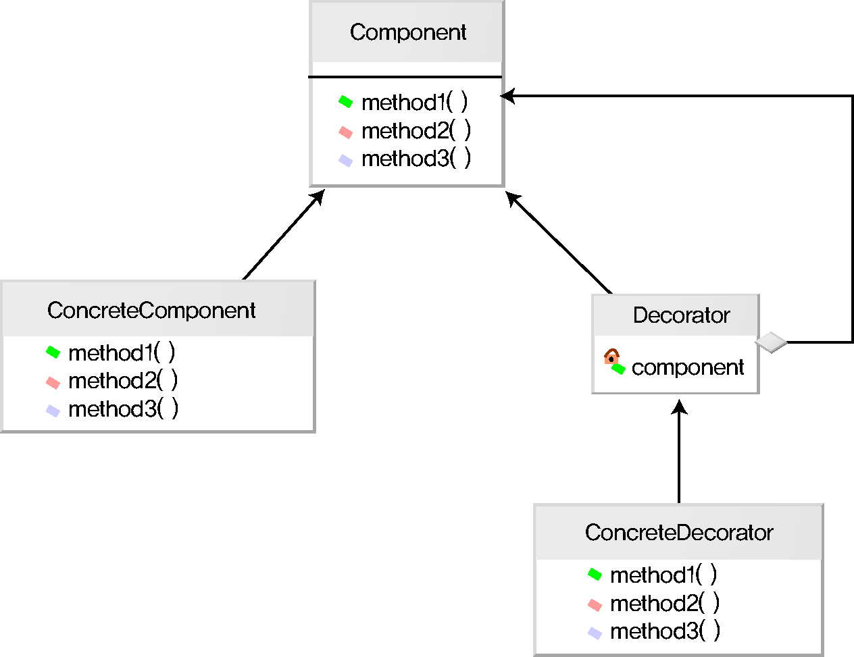
4. Decorator 패턴
구조
Decorator는 자신의 Component객체쪽으로 요청을 전달한다.
- 18 -
- 18 -

Slide 19
4. Decorator 패턴
구조
- Component: 동적으로 추가할 서비스를 가질 가능성이 있는 객체 - ConcreteComponent : 추가적인 서비스가 실제로 정의되어야 할 필요가 있는 객체
- Decorator : 객체에 대한 참조자를 관리하면서 Component에 정의된 인터페이스를 만족하도록 인터페이스 정의
- ConcreteDecorator : Component에 새롭게 추가할 서비스를 실제로
구현하는 클래스
구현방법
Decorator객체의 인터페이스는 반드시 자신을 둘러싼 구성요소의 인터페이스를 만족해야 한다.따라서 ConcreteDecorator클래스는 동일한 부모 클래스를 상속해야 한다.
인터페이스를 만족하는지 확인하려면 구성요소와 Decorator모두 동일한 부모 클래스인 Component를 상속받아야 한다.
Component에 대한 참조자가 존재해야 한다.즉, 멤버변수로 Component객체를 정의하고 있어야 원본객체에 장식을 적용할 수 있다.
- 19 -
- 19 -

Slide 20
5. Facade 패턴
개요
- Façade는 ‘건물의 정면’이라는 의미이다. Façade 패턴은 복잡하 게 얽혀 있는 것을 정리하여 높은 레벨의 인터페이스를 제공하는 역할을 수행한다. 그리고 Façade는 시스템의 외부에는 간단한 인터페이스를 보 여 주면서, 시스템의 안쪽에 있는 각 클래스의 역할이나 의존 관계를 생 각해서 올바른 순서로 클래스를 이용하는 역할을 한다
- Façade 패턴은 복잡하게 얽혀 있는 많은 클래스의 간단한 사용 방법을 제공해 주고자 할 때 이용하는 패턴이다
- 20 -
- 20 -

Slide 21
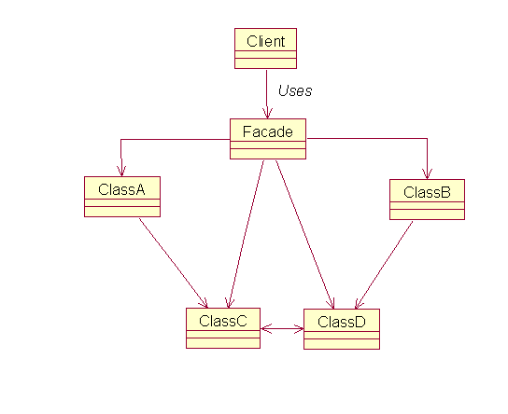
5. Facade 패턴
구조
Façade패턴은 정의된 인터페이스를 이용해서 서브시스템과 상호작용한다.
- 21 -
- 21 -

Slide 22
5. Facade 패턴
구조
- Façade: 단순하고 일관된 통합인터페이스를 제공한다.
- 22 -
- 22 -

Slide 23
6. Flyweight 패턴
개요
- Flyweight 패턴은 가능한 한 인스턴스를 공유하여 쓸데없이 new 연산자 를 사용하지 않도록 함으로써 객체를 ‘가볍게’ 만드는 패턴이다.
- 메모리를 적게 차지하고 오버헤드를 적게 발생시키기 위해서는 new 연 산자를 되도록 적게 사용하는 것이 좋다.
- 메모리를 적게 사용하려면 만들어진 객체를 재사용하면 된다. 즉, 이미 만들어져 있는 인스턴스를 공유해서 사용하는 것이 Flyweight 패턴의 핵 심이라고 말할 수 있다.
- 인스턴스가 많이 필요하지만 똑같은 방식으로 제어할 수있는 경우에 유 용
- 단점은 패턴을 구현해 놓으면 특정 인스턴스만 다른 인스턴스와 다른 식 으로 행동하도록 하는 것이 불가능
- 23 -
- 23 -

Slide 24
6. Flyweight 패턴
public class BigChar { public BigChar(char charname) { this.charname = charname; try { . . }
-> 경량으로 관리할 객체
public class BigCharFactory { private HashMap pool = new HashMap(); public synchronized BigChar getBigChar(char charname) { BigChar bc = (BigChar)pool.get("" + charname); if (bc == null) { bc = new BigChar(charname); pool.put("" + charname, bc); } return bc; }
- 24 -
- 24 -

Slide 25
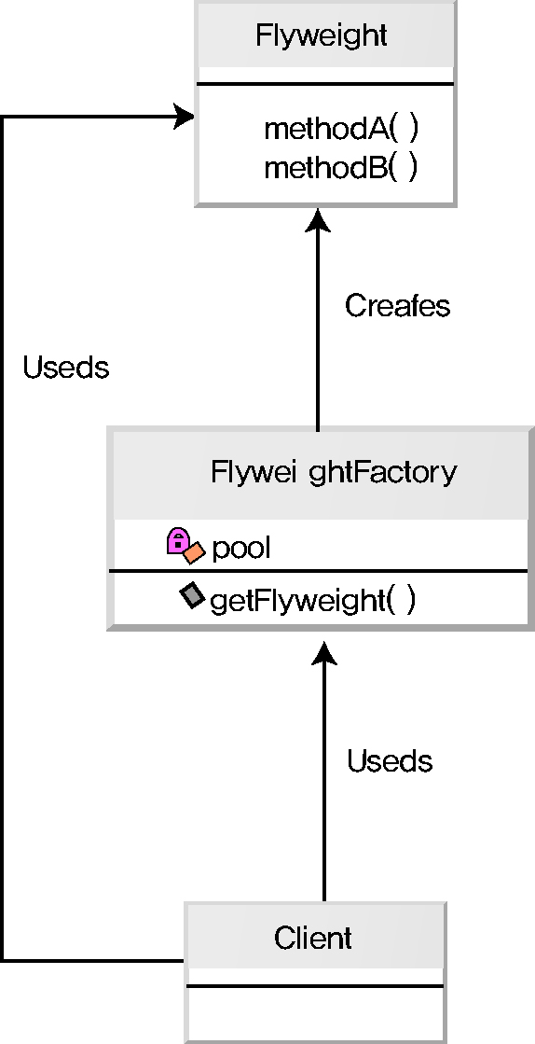
6. Flyweight 패턴
구조
원본상태는 FlyweightFactory에서 저장해야 하고 그렇지 않은 경우는 pool 에 저장되어 있는 객체를 넘겨주고 작업한다.
- 25 -
- 25 -

Slide 26
6. Flyweight 패턴
구조
- Flyweight: 실제 경량으로 관리할 객체를 의미한다.
- FlyweightFactory: Flyweight를 생성하고 관리할 객체를 의미한다.
구현방법
경량으로 관리할 객체를 관리하는 FlyweightFactory 역할을 하는 클래스가 존재해야 한다.
FlyweightFactory객체에는 경량으로 관리할 객체를 보관할 pool이 존재해야 한다.(자료구조로 관리)
FlyweightFactory에는 pool에 존재하지 않는 객체는 생성해서 pool에 넣고 존재하는 객체는 pool에서 꺼내서 리턴하는 즉, 경량의 객체를 관리할 메소드가 존재해야 한다.
- 26 -
- 26 -

Slide 27
7. Proxy 패턴
개요
- Proxy는 ‘대리인’이라는 뜻을 가진다. 대리인이란 일을 대신 처리해 주는 사람을 말한다.
본인이 아니라도 가능한 일을 맡기기 위해 대리인을 세운다. 그러나 대리인이 할 수 있는 일에는 한계가 있기 때문에 범위를 초월한 일이 주어지면 대리인은 본인과 상담을
- 단점은 패턴을 구현해 놓으면 특정 인스턴스만 다른 인스턴스와 다른 식 으로 행동하도록 하는 것이 불가능
- 27 -
- 27 -

Slide 28
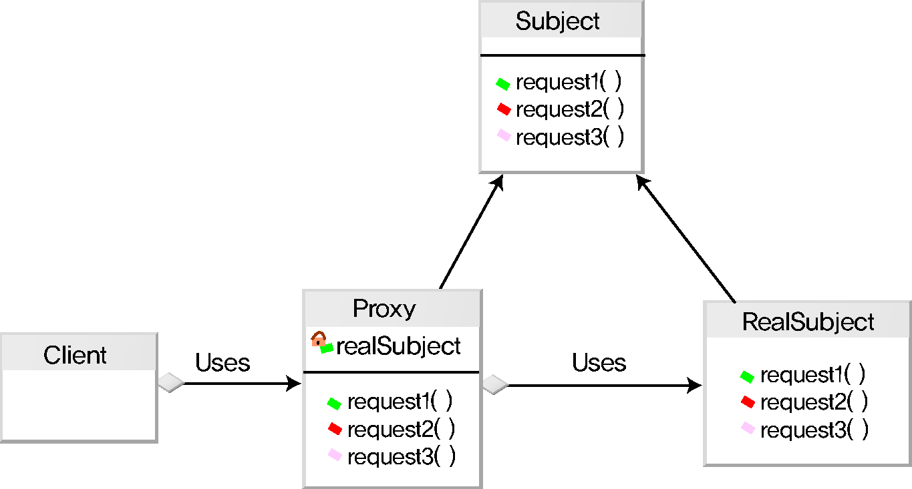
7. Proxy 패턴
구조
프록시 클래스는 자신이 받은 요청을 realSubject객체에 전달한다.
- 28 -
- 28 -

